Slide 2
İÇERİK
BOŞANMA
BOŞANMIŞ ANNE OLMAK
BOŞANMIŞ BABA OLMAK
BOŞANMANIN ÇOCUK ÜZERİNDEKİ
ETKİLERİ

Slide 3
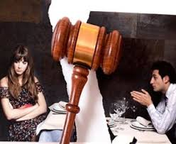
Başlangıcın sonu ve sonun başlangıcı “boşanmak”.
Evlilik bir güç savaşı değildir. Evlilik, güç savaşına döndürülürse bu savaştan sadece boşanma avukatları kazançlı çıkar.

Slide 4
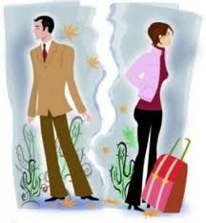
BOŞANMA
Dünyada hiç kimse boşanmak için evlenmez.
Boşanma olayı her evliliği bekleyen bir risktir.

Slide 5
Boşanmayı her iki taraf istese bile,
boşanma olayı en çok eşleri etkiler.
Özellikle çocukları fazlasıyla etkiler.

Slide 6
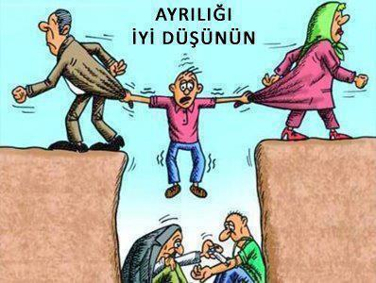

Slide 7
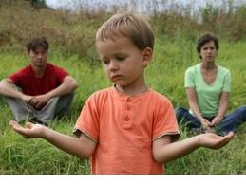
Esasen,
boşanmış bir ailenin bireyi olarak yaşamak kaçınılmaz olarak çocuklara zarar veren bir durum değildir.
Önemli olan,
anne ve babanın evliliklerinin sona ermesini nasıl karşıladıkları, boşanmadan sonra hayatlarını ve ilişkilerini nasıl sürdükleri ve çocukları ile ilgilenmeye devam etmeleridir.

Slide 8
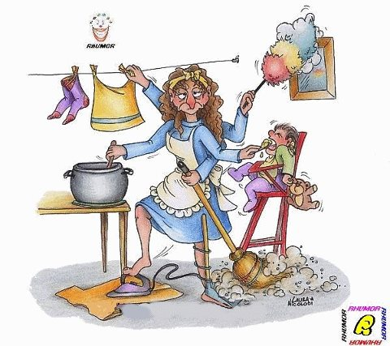
BOŞANMIŞ ANNE OLMAK
Boşanmış anne olmak, evliliği süren anne olmaktan daha zordur.

Slide 9
Kendiniz için;
Duygularınızı kontrol edin
Kendinize acımak yerine kendinizi geliştirin
Depresyona girdiyseniz hemen yardım alın
Yeni yaşamınıza uyum için danışmanlık alın
İçinize kapanmayıp, sosyal yaşamınızı canlandırın
Kendinize zaman ayırın
Boşanmayı hayatın sonu olarak görmeyin

Slide 10
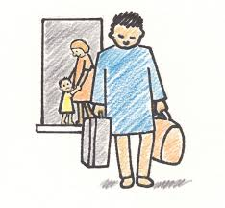
Çocuğunuz için;
Çocuğunuzun, babasıyla görüşmelerinin düzenli olmasına dikkat edin
Çocuğunuza babasını kötülemeyin

Slide 11
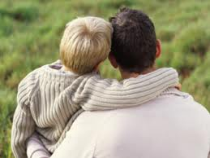
BOŞANMIŞ BABA OLMAK
Erkekler
kişilik yapıları gereği duygularını dışa vuramamakta, duygusal dünyalarıyla yüzleşememektedirler.

Slide 12
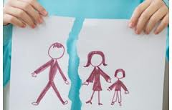
Boşanmış erkek olmakla boşanmış baba olmak arasında ciddi anlamda farklılıklar söz konusudur.

Slide 13
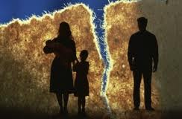
Boşanmış babalar için;
Baba olmaktan boşanamayacağınızı unutmayın
Duygusal sorumluluklarınızı ihmal etmeyin
Hayatınızı düzenlerken çocuğunuzu unutmayın
Çocuğunuza annesini kötülemeyin

Slide 14
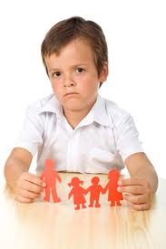
BOŞANMANIN ÇOCUK ÜZERİNDEKİ ETKİLERİ
Aile içindeki her birey boşanmadan olumsuz etkilenir.
Yetişkinler, çocuklara oranla daha kontrollü olduklarından, çocuklar boşanma olayından yetişkinlere oranla daha çok etkilenirler.

Slide 15
Çocukların boşanmaya tepkileri karmaşıktır…
Tepki aşamaları…
Şok ve kaos: “Eyvah, annemle babam boşanıyor!”, “Bu ne demek?”, “Şimdi ne olacak?”
İsyan ve sorgulama: “Neden?”
Kaygı ve korku: “Ben ne olacağım?”, “Okulum değişecek mi?”, “Arkadaşlarımı görebilecek miyim?”, “Dondurma yiyebilecek miyim?”
Baş etme ve uyum: Bir süre sonra çocuk durumu anlamlandırır ve kabullenir; yeni koşullara uyum sağlar.

Slide 16
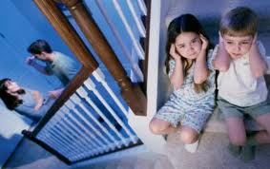
Boşanma çocuğun yaşına, kişilik gelişimine, anne-baba tutumlarına ve çocuğun cinsiyetine göre değişim göstermektedir.

Slide 17
Boşanma sonrasında çocuklar genellikle, anneleriyle yaşadıkları için boşanan ailelerin çocuklarında anne merkezli değil de
baba merkezli sorunlar yaşanmakta.
Babalarına aşık kızlar
Babalarını model alan erkek çocuklar

Slide 18
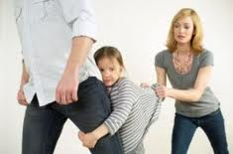
Babalarına Aşık Kızlar
Boşanma olayından kız çocuklarının en çok etkilendikleri dönem beş yaş civarıdır.

Slide 19
Babası tarafından sevildiğini hisseden, babası tarafından övülen, davranışları onaylanan kız çocuklarının, yetişkin olduklarında özgüvenleri sağlam temeller üzerindedir.
Bu nedenden dolayı, beş yaş civarı kız çocukları anne-babalarının boşanmalarından son derece olumsuz etkileniyorlar.

Slide 20
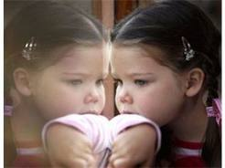
Baba modeline en çok ihtiyaç duyduğu dönemde babasının artık evde olmaması, küçük kızlarda terk edilmişlik, sevilmeme, değersizlik duygularını yaratırken,
aynı zamanda güven yokluğunu da beraberinde getiriyor.

Slide 21
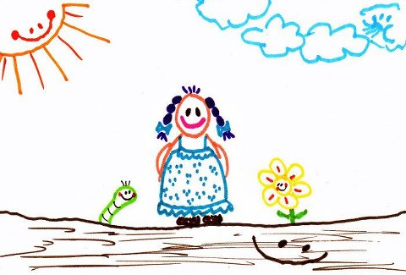
“babam bizi terk etti, gitti, beni sevmiyor” düşünceleri bilinçaltına yerleşiyor.

Slide 22
Babalarını Model Alan Erkek Çocuklar
Araştırma sonuçları erkek çocukların, boşanma olayından en çok ergenlik döneminin başlarında etkilendiklerini ortaya koyuyor.
Çünkü bu dönemde erkek çocuk, babasıyla bütünleşme ve babasını model alma sürecine giriyor.

Slide 23
Boşanmadan Etkilenen Çocukların Davranışları
İçe kapanma
Saldırganlık
Altına kaçırma
Gece korkuları, kabuslar
Hayatın geneline karşı korkular
Çocukluk fobileri
Tırnak yeme
İştahsızlık ya da aşırı yemek yeme
Uyku bozuklukları
Ağlama nöbetleri
Okul başarısında düşüş
Vurdumduymazlık
Aşırı duyarlılık
Yaşıtlarla ve çevreyle iletişim kurma sorunları
Özgüven eksikliği
Ayrılığı ve boşanmayı inkar etme
Yalan söyleme
Anneye aşırı bağımlılık
Kendine acıma
Utangaçlık
Kıskançlık krizleri
İntihar girişimleri

Slide 24
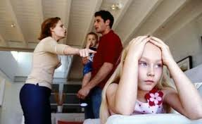
O halde ne yapmalı?
Çocuklar olumsuz etkilenmesin diye,
mutsuz giden evlilik sürmeli mi?

Slide 25
Boşanma bir son değil, bir başlangıçtır…

Slide 26
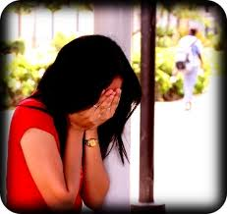
Sürekli ağlayan bir anne yada sürekli öfke nöbetleri kusan bir baba; çocuğa boşanmanın ve devam eden hayatın “kötü” “zor” ya da “tehlikeli” olduğu izlenimini verirken;
kararlı, kontrollü, neşeli ve çabalayan bir anne yada baba ise her şeyin yoluna gireceği hissini verir ki bu da çocuğun esas ihtiyaç duyduğu şeydir.

Slide 27
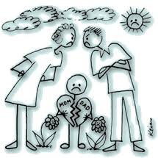
Çocuklar, sıklıkla boşanmadan kendilerini suçlu ve sorumlu hissetme eğilimindedirler.
Boşanmanın eşler arasındaki anlaşmazlıktan kaynaklandığı açıkça anlatılmalı; çocukla hiçbir ilgisinin olmadığı vurgulanmalıdır.

Slide 28
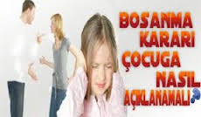

Slide 29
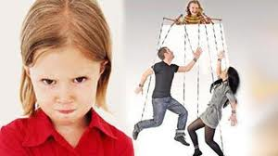
Çocuğunuzu Düzenli Görün, Zaman Ayırın, Sevginizi Hissettirin
Görüşmelerde rutin, net ve değişmeyen bir düzen çok önemlidir.
Manipülasyona izin vermeyin.

Slide 31
Çocuğunuzun Annesi (ya da) Babasıyla İletişimi Asla Kesmeyin
Çocuklar anne-babaları boşanmış olsa bile, birbirleriyle iletişim halinde olduklarını bilmeli. Annesiyle yaşayan bir çocuk herhangi bir durumdan babasının da haberdar olduğunu, annesiyle babasının kendisiyle ilgili konularda sürekli görüştüklerini bilmeli.

Slide 32
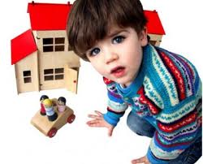
ANNE BABA YENİDEN EVLENİRKEN
Çocuğunuzla kararlarınızı paylaşın
Evliliğinize adapte olması için çocuğunuza zaman tanıyın
Evlendiğinizi çocuğunuzdan saklamayın

Slide 33
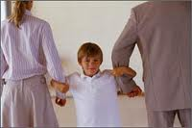
Sonuç olarak; asla çocuklarınızı terk etmeyin eşinizle her ne yaşamış olursanız olun bu çocuğunuzun suçu değil ve kaç yaşına gelmiş olursa olsun çocuğunuz size her zaman ihtiyaç duyacaktır.

Slide 34
TEŞEKKÜRLER
Notes:
34

